Slide 1
Vyúčtování projektů NNO za rok 2024
Odbor ekonomiky a rozpočtu – 12130
Oddělení odvětvové ekonomiky – 12132
Ministerstvo zemědělství ČR

Slide 2
Vyúčtování projektu
NNO je povinna předložit vyúčtování dotace do 31. 1. 2025
Způsob vyúčtování poskytnuté dotace je uveden v Rozhodnutí o poskytnutí dotace v části I. Podmínky použití dotace, bod 3 i).
Příjemce dotace překládá:
1. Podklady pro finanční vypořádání dotace (podle vyhlášky č. 433/2024 Sb., v platném znění, přílohu č. 3 dle vzoru „A“ pro neinvestiční, „B“ pro investiční projekty).
2. Vyúčtování dotace včetně soupisu dokladů
3. Závěrečnou zprávu o realizaci projektu
4. Přehledová tabulka osobních nákladů
5. Kompletní podklady k největší realizované veřejné zakázce (např. průzkum trhu, výzvy k podání nabídek, nabídky, protokoly a smlouvu s vítězným uchazečem)
6. Další relevantní přílohy, zejména dle část III. Rozhodnutí (např. prezentační listiny)
Všechny součásti vyúčtování (body 1 a 6) musí být podepsány statutárním zástupcem. Soupis dokladů a přehledovou tabulku osobních nákladů je nutné doložit v excelu.
Veškeré vzory budou umístěny na webových stránkách společně s touto prezentací (https://mze.gov.cz/public/portal/mze/dotace/narodni-dotace/dotace-nestatnim-neziskovym-organizacim )
Příjemce dotace může zaslat kompletní vyúčtování prostřednictvím datové zprávy.

Slide 3
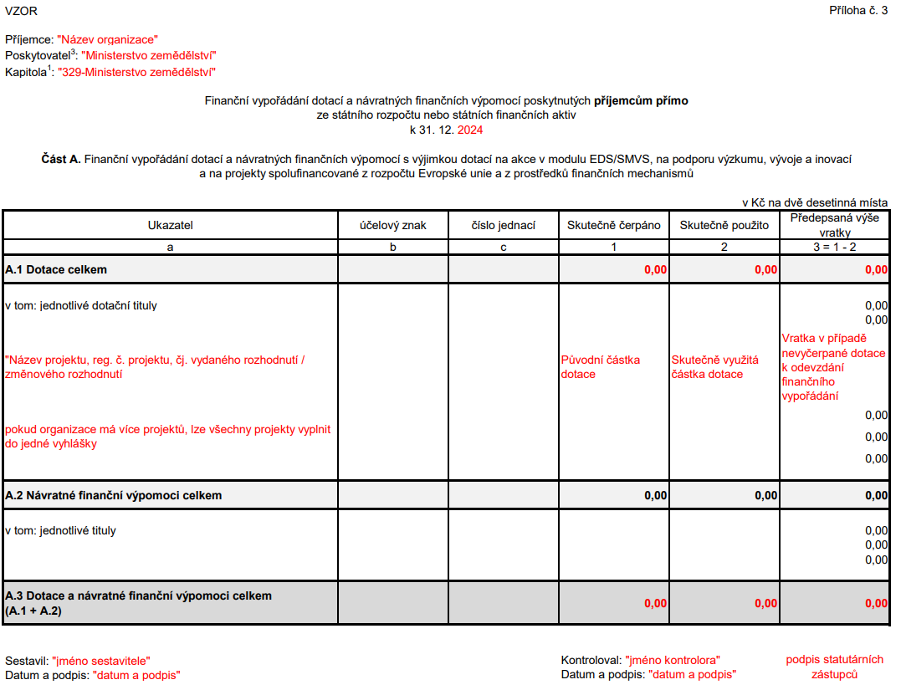
Příloha č. 3 k vyhlášce č. 433/2024 Sb. - VZOR

Slide 4
Příloha č. 3 k vyhlášce č. 433 Sb. - MODEL

Slide 5
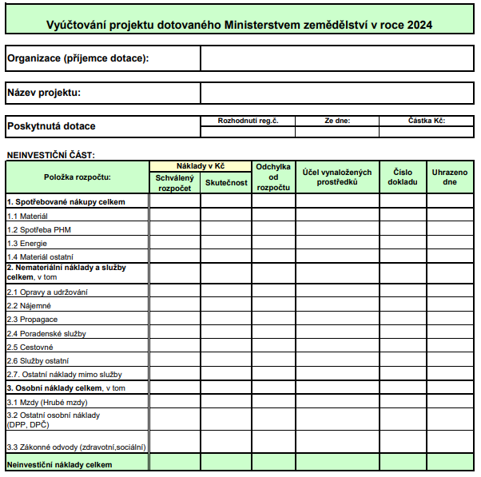
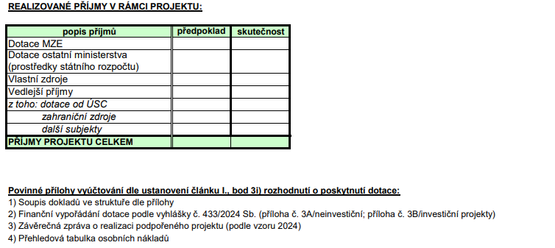
Vyúčtování projektu
Vzorová příloha (excel) – má dvě části
Nezapomenout na podpis statutárního z zástupce

Slide 6
Vyúčtování projektu
V hlavičce je nutné vyplnit údaje o příjemci dotace
Při vydaném změnovém rozhodnutí se do vyúčtování uvede poslední registrační číslo (tj. reg. č. X o změně reg. č. XY (XY simuluje číslo rozhodnutí)) a zároveň se uvede den vydání tohoto rozhodnutí a poskytnutá výše (výše dotace v rozpočtu přiloženém do tohoto rozhodnutí).

Slide 7
Vyúčtování projektu
Do jednotlivých sloupců je nutné vyplnit správné údaje a hodnoty.
Schválený rozpočet – údaje z posledního rozpočtu uvedeného v rozhodnutí (změnovém rozhodnutí).
Skutečnost – skutečnost vynaložených prostředků.
Odchylka od rozpočtu – rozdíl mezi schváleným rozpočtem a skutečností.
Účel vynaložených prostředků – z rozhodnutí nebo lze
využít text „viz soupiska dokladů“ (kde bude uveden účel).
Číslo dokladu – lze využít text „viz soupiska dokladů“.
Uhrazeno dne – lze využít text „viz soupiska dokladů“.
Není vyloučeno, že organizace může v případě malého počtu dokladů účely, čísla dokladů a data úhrad rozepsat již do této tabulky.

Slide 8
Vyúčtování projektu
Do tabulky příjmů vyplnit původní předpoklad (rozpočet z rozhodnutí a skutečnost).
Příjmy se rovnají vynaloženým nákladům.

Slide 9
Vyúčtování projektu – soupis dokladů
Každá nákladová položka (1.1. Materiál, 1.2. Spotřeba PHM, 1.3. Energie, 1.4. Materiál ostatní atd.) může mít vlastní soupisku dokladů z důvodu vyšší přehlednosti.
Užití vzorců k zjištění součtů zapsaných hodnot sníží riziko chybovosti.
Organizace může na výdaje projektu aplikovat různé míry spolufinancování.
Není nutné aplikovat míru intenzity rozhodnutí do financování účetních dokladů (tj. některé náklady mohou být uhrazeny kompletně dotačními finančními prostředky, některé podílem spolufinancováním organizace v poměru 0 – 100 %).
Účel použití je nutný podrobně rozepsat (nelze uvádět pouze v položce 1.1 Materiál jen materiál, ale napsat o jaký materiál se jednalo tj. tužky, papír, tonery, atd.)
Datum úhrady - (datum úhrady vystavené faktury nebo účetního dokladu).
Částka celkem – (celkově zaplacená částka)

Slide 10
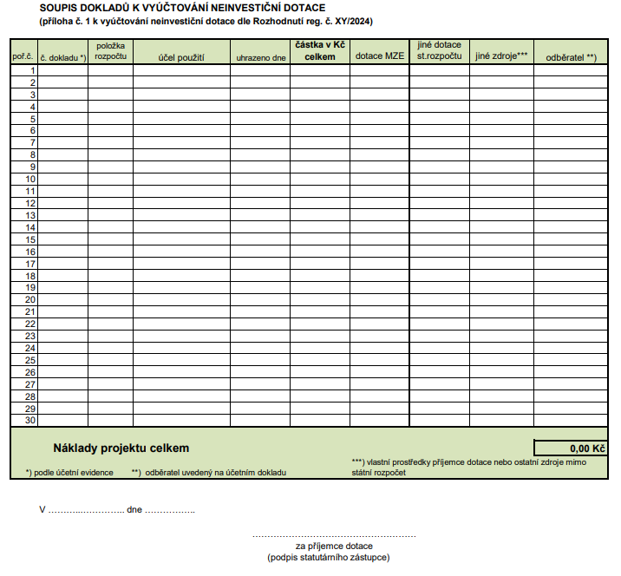
Vyúčtování projektu
Dotace MZE / jiné dotace st. rozpočtu / jiné zdroje, do těchto sloupců se zapisují částky (podíly) na základě, kterých došlo ke kompletní úhradě účetního dokladu (vystavené faktury) zahrnutého do projektu.
Je nutné, aby součet hodnot zapsaných ve „sloupcích“ se rovnal celkové částce na účetním dokladu zahrnutého do projektu.
V soupisce dokladů není nutné dodržovat míru intenzitu stanovenou v rozhodnutí (míra spolufinancování vlastních zdrojů a dotačních zdrojů k celkovým nákladům projektu.
Ve vyúčtování projektu je nutné dodržovat míru intenzity podpory stanovenou v rozhodnutí o poskytnutí dotace. Stanovená intenzita musí být dodržena i v případě nevyužití dotačních prostředků a následného výpočtu vratky (snímek č. 16). Intenzitu podpory nelze změnit bez schválení ze strany MZe.
V soupisce dokladů není nutné dodržovat míru intenzitu podpory pro hrazení nákladů projektu. Příjemce dotace může financování nákladů projektu určit dle uznatelnosti těchto nákladů a míru si zvolit. Lze využít různé míry (spolu) financování (100 % - MZE a 0 % podíl organizace nebo 50 % MZE a 50 % podíl organizace).
Pří rozhodování o výběru způsobu financování dávejte pozor na neuznatelné náklady stanovené Příručkou (kapitola V., bod C1) a rozhodnutím. Tyto náklady není možné zahrnovat do vyúčtování.
Nezapomenout na podpis statutárního zástupce.
Celkové náklady projektu | Výše přidělené dotace | Intenzita podpory
1 000 000,00 Kč | 600 000,00 Kč | 0,600000000

Slide 11
Vyúčtování projektu
Ve vyúčtování projektu (při výpočtu vratky dotace) je nutné dodržovat míru intenzity podpory stanovenou v rozhodnutí o poskytnutí dotace. Míra intenzity podpory je podíl dotačních prostředků k celkovým nákladům projektu. Stanovená intenzita musí být využita i v případě výpočtu vratky (snímek č. 16).
V soupisce dokladů není nutné dodržovat intenzitu podpory. Příjemce dotace může podíl financování na dané náklady určit dle uznatelnosti nákladů.
Lze využít jinou míru intenzity úhrady nákladů (100 % - MZE a 0 % podíl organizace nebo 50 % MZE a 50 % podíl organizace).
Pozor: Vždy je nutné prokázat hodnotu celkových nákladů projektu a hodnotu dotace uvedenou v rozhodnutí.
Celkové náklady projektu | Výše přidělené dotace | Intenzita podpory
1 000 000,00 Kč | 600 000,00 Kč | 0,600000000

Slide 12
Vyúčtování projektu – neuznatelné náklady
Příklady neuznatelných nákladů, které jsou nezpůsobilé z hlediska čerpání dotace:
Trofeje, ceny
Dary
Občerstvení, pohoštění, catering
Autorské a umělecké honoráře a licence
Drobný hmotný majetek (audiovizuální technika, počítače, tiskárny, mobilní telefony, fotoaparáty apod.), jehož použití nelze jednoznačně přiřadit k projektu
Odměny zaměstnanců a odborníků, se kterými příjemce dotace uzavře dohodu nad limit
Mzdové náklady nad stanovený limit (limity jsou uvedeny v Příručce na straně 35 a na snímku č.25)
U programů 13.1. a 14.1. osobní náklady převyšující 50 % celkových nákladů
U veřejné podpory úhrada propagačních materiálů
Pojištění
Nájemné na dobu delší než 3 měsíce
Náklady na semináře v případě projektů podpořených na základě článku 24 ABER
Příklady neuznatelných nákladů projektu
Dlouhodobý hmotný majetek (nezpůsobilé náklady projektu)
Prémie a odměny ze mzdy (nezpůsobilé náklady projektu)

Slide 13
Vyúčtování projektu
Soupiska dokladů obsahuje přesný název nakoupené položky.
V kapitole 1.1. materiál nebude soupiska tvořena „materiálem“, ale bude tvořena materiál – psací potřeby; materiál – toner; materiál – obálky; materiál – tiskový materiál; materiál – krmný materiál; materiál – hnojivo; materiál – pracovní rukavice atd.
V kapitole 2.6. služby ostatní bude soupiska tvořena přesnějším označením placených služeb tj. poradenství – účetnictví, poradenství – marketing, nájem – učební prostory na seminář, nájem – přednáškové místnosti atd.
Pozor na uznatelnost nákladů!

Slide 14
Vyúčtování projektu
Zjistí-li poskytovatel dotace v předloženém vyúčtování po 31. 1. 2025 nesrovnalosti, bude postupovat v souladu s přílohou č. 1 rozhodnutí o poskytnutí dotace.
V případě zjištění vady v zaslaném vyúčtování před uplynutím konečného termínu tj. 31. 1. 2025, může příjemce dotace chybu opravit.

Slide 15
Vyúčtování projektu
Při nevyčerpání schváleného rozpočtu (nedodržení celkových nákladů projektu) je příjemce dotace povinen vrátit nevyčerpané prostředky na účet MZe.
Příjemce dotace je povinen písemně oznámit výši vratky a tuto částku uvést do tabulky „Finanční vypořádání se státním rozpočtem“, příloha č. 3A dle vyhlášky č. 433/2024 Sb. do sloupce č. 3. Tato povinnost je zakotvena v Rozhodnutí o poskytnutí dotace se sankcí odvodu.
Pro výpočet vratky je nutné použít hodnotu intenzity podpory stanovenou rozhodnutím o poskytnutí dotace.
Finanční vypořádání dotace (zaslání přílohy č. 3A) je nezbytné i v případě, že příjemce dotace projekt nezrealizoval a v průběhu roku finanční prostředky vrátil. Je nezbytné vracet finanční prostředky bez zbytečného odkladu na účet poskytovatele dotace.
Vratku nezaokrouhlovat (viz následující příklad).

Slide 16
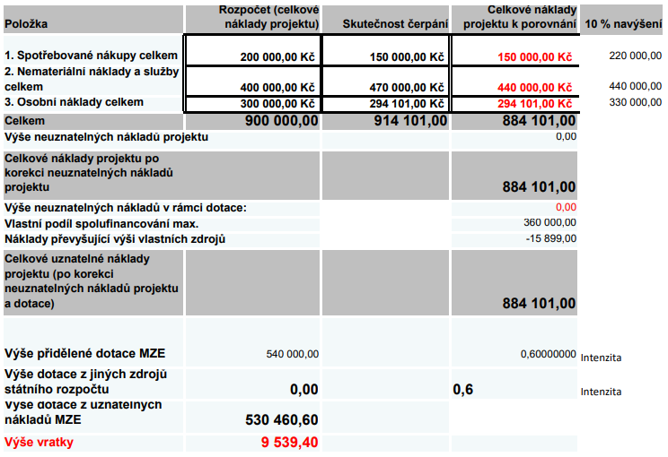
Příklad výpočtu vratky
Změna hlavní nákladové položky o více než 10 % (Rozhodnutí část II. Další ustanovení bod č. 10).

Slide 17
Vyúčtování projektu – účetní sestava
Označení střediska, kde jsou účtovány operace související s realizací projektu.
Označení čísla dokladu.
Výše uznatelných nákladů (v případě poměrného použití musí být v sestavě uvedena pouze poměrná část připadající na realizaci projektu).
Identifikace nakupovaného zboží nebo služeb.
Odděleně vést náklady na projekt v účetnictví pro dotační prostředky MZe, případné dotace z jiné kapitoly státního rozpočtu a jiné zdroje (vlastní zdroje NNO, vedlejší příjmy, dotace ÚSC apod.).
Pokud je dotace poskytována v režimu veřejné podpory, je příjemce dotace povinen odlišit v účetnictví způsobilé náklady podle jednotlivých druhů veřejné podpory (např. vést odděleně v účetnictví náklady pro článek 21 a 24 zvlášť).

Slide 18
Vyúčtování projektu – závěrečná zpráva o realizaci projektu
1) Identifikace projektu
2) Stručná charakteristika projektu
3) Cíl dotace
4) Cílová skupina
5) Přínos pro hlavní cílovou skupinu
6) Popis realizace projektu, plnění harmonogramu, dodržení rozpočtu
7) Změny v průběhu realizace projektu
8) Kvantifikace výstupů projektu, splnění indikátorů
9) Splnění specifických podmínek realizace projektu dle části III. Rozhodnutí
10) Splnění podmínek veřejné podpory
11) Udržitelnost projektu
12) Publicita projektu
13) Podpis statutárního orgánu
14) Přílohy

Slide 19
Vyúčtování projektu – závěrečná zpráva o realizaci projektu
V kapitole č. 8 „Kvantifikace výstupů projektu, splnění indikátorů“ je nutné uvádět splnění indikátorů. Každý stanovený indikátor změřit, uvést jeho naplnění a následné splnění nebo nesplnění. Indikátory musí být uvedeny v souladu s žádostí o poskytnutí dotace (zvolenými indikátory v žádosti) a minimální strukturou projektu. Musí být prokazatelné, jak vlastní indikátory naplňují povinné indikátory podprogramu.
V kapitole č. 9 „Splnění specifických podmínek realizace projektu dle části III. Rozhodnutí“ je nutné k Závěrečné zprávě doložit požadovanou dokumentaci stanovenou rozhodnutím.
V kapitole č. 10 „Splnění podmínek veřejné podpory“ je vyžadováno v případě, že nebyl projekt vyhodnocen jako veřejná podpora uvést text „projekt nebyl vyhodnocen jako veřejná podpora“ v případě vyhodnocení projektu jako veřejné podpory je nutné textově vyhodnotit projekt v souladu s typem veřejné podpory (de minimis, FBER, ABER – jednotlivých článků), rozlišit účetní střediska.

Slide 20
Vyúčtování projektu
Všechny zaslané dokumenty (přílohy) k vyúčtování musí být podepsané statutárním zástupcem příjemce dotace.
Nevyčerpané finanční prostředky (vratky části dotace v rámci vyúčtování) je příjemce povinen vrátit na účet MZe: 6015-1226001/0710, var. symbol IČ příjemce dotace.
Pokud NNO nepředloží vyúčtování ve stanoveném termínu, vztahují se na ni sankce podle zákona č. 218/2000 Sb., o rozpočtových pravidlech, v platném znění (podmínky č. 39 obsažená v příloze č. 1 rozhodnutí o poskytnutí dotace, označení pochybení „K“).

Slide 21
Vyúčtování projektu – opakující se chyby
Nesprávně vyplněná příloha č. 3 k vyhlášce č. 433/2024 Sb. (nesprávně uvedena kapitola; nesprávně uveden název projektu; vyplněn sloupec b, c; zpřeházené sloupce 1,2,3; neuvedeny součty v části A.1 - A.3; neuvedena osoba, která sestavila přílohu a kontrolor (vzor snímek č. 3 a 4).
Špatně vypočítána vratka (vzor snímek č. 16).
V soupisce dokladů nesedí součty (využívejte vzorce k dopočtení zapsaných hodnot, tak aby Vám vycházel rozpočet s údaji v soupisce).
Soupiska dokladů obsahuje neuznatelné náklady (snímek č. 13) projektu rovněž nelze do soupisky nákladů uvádět náklady pozdě uhrazené (po 31. 12. 2024 u mzdových nákladů po 15. 1. 2025).
U programů 13.1. a 14.1. nedodržena hranice uznatelných 50 % osobních nákladů k celkovým nákladům projektu.
Nedostatečně popsány body v závěrečné zprávě.

Slide 22
Vyúčtování projektu - výzva
V případě zjištěného pochybení v rámci kontroly zaslaného vyúčtování, které bude možné napravit, bude příjemci dotace zaslána výzva k nápravě (formální chyby bez vlivu na vratku dotace).
Opravené dokumenty je nutné podepsat statutárním zástupcem a upravit datum.

Slide 23
Vyúčtování projektu - rekapitulace
Povinné přílohy k odevzdanému vyúčtování
Příloha č. 3 vyhlášky č. 488/2024 Sb.
Vyúčtování projektu a soupiska dokladů (podepsaný soubor a excel)
Závěrečná zpráva
Přehledová tabulka osobních nákladů
Kompletní podklady k největší realizované veřejné zakázce (např. průzkum trhu, výzvy k podání nabídek, nabídky, protokoly a smlouvu s vítězným uchazečem)
Další přílohy dle části III. Rozhodnutí
V přehledové tabulce osobních nákladů je nutné vykazovat osobní náklady (hrubé mzdy) každého pracovního za měsíc anonymizovaně – např. administrativní pracovník č. 1, liniový řídící pracovník č. 2, aby bylo možné posoudit plnění limitu osobních nákladů. Současně uvádějte i velikost úvazku a dosažené vzdělání.
Pozor na neuznatelné náklady projektu a neuznatelné náklady z hlediska čerpání dotace.

Slide 24
Přehledová tabulka osobních nákladů

Slide 25
Přehledová tabulka osobních nákladů
Lze sloučit více zaměstnanců do přehledové tabulky, pokud zaměstnanci mají stejnou kategorii práce dle národní soustavy povolání, ale je nutné doplnit počet zaměstnanců a velikost jejich úvazku ve vztahu k projektu.
Veškeré náklady nad výše stanovené limity je nutné hradit z vlastních zdrojů.
Limity je nutné dodržovat i v případě DPP a DPČ. Limit je 250 Kč / hod pro pracovníky zajišťující projekt a pro odborníky např. lektory je limitní částka 500 Kč / hod.
Kategorie práce dle národní soustavy povolání | Max. hrubá měsíční odměna
administrativní pracovník - úředníci | 34 370 Kč
techničtí a odborní pracovníci | 40 120 Kč
specialisté | 46 910 Kč
liniový řídící pracovník | 50 770 Kč
řídící pracovník v pozici ředitele – statutárního zástupce organizace | 54 920 Kč
ostatní pracovníci | 29 520 Kč
Kategorie práce dle dosaženého vzdělání | Max. hrubá měsíční odměna
střední vzdělání s maturitní zkouškou a nižší | 31 820 Kč
vyšší odborné vzdělání | 34 370 Kč
bakalářský studijní program | 40 120 Kč
magisterský studijní program a vyšší | 54 920 Kč

Slide 26
Vyúčtování – časté chyby
Nezaslané všechny požadované dokumenty.
Nepodepsané všechny požadované dokumenty.
Správně identifikovat označení posledních rozhodnutí (změnových) do dokumentace.
Dodržovat strukturu závěrečné zprávy (kapitoly nevynechávat).
Dávat pozor na kapitolu 8 v Závěrečné zprávě a vkládat číselné vyjádření plnění indikátorů (vzájemně kontrolovat s bodem č. 6 minimální struktury).
Dávat pozor na úhrady faktur v roce 2024 (bez osobních nákladů uhrazených do 15. 1. 2025).
Dávat pozor na vytváření nových nákladových položek (nelze vytvářet).
Dávat pozor, že u programů 13.1. a 14.1. osobní náklady převyšující 50 % celkových nákladů projektu jsou nezpůsobilé náklady z hlediska čerpání dotace. Uznatelné náklady jsou součtem hlavních nákladových položek (1. Spotřebované nákupy celkem a 2. Nemateriální náklady a služby celkem).
Mzdové náklady uvádět buď do soupisu dokladů a nebo do přehledové tabulky osobních nákladů, která musí navazovat na soupis dokladů. Mzdové náklady musí odpovídat úhradám v soupisu.
Je nezbytné uvádět do mzdových nákladů (soupis dokladů nebo přehledová tabulka osobních nákladů) kategorii práce dle Příručky a dosažené vzdělání těchto pracovníků k ověření finančních limitů. Zaměstnanci, kteří nesplní limit stanovený Příručkou mohou být do částky limitu uhrazeny z dotačních prostředků. Částky nad limit jsou nezpůsobilé z hlediska čerpání dotačních prostředků a musí být hrazeny z vlastních zdrojů.
Dávat pozor na správné uvedení popisu nákladu do účelu použití v soupisu dokladů (např. veřejná zakázka je na snídaně/obědy/večeře, ale soupis dokladů uvádí občerstvení.

Slide 27
Vyúčtování projektu
S případnými dotazy se můžete obrátit na:
Děkujeme za pozornost
Jméno | Odbor | telefon | e-mail:
Ing. Jakub Plaček | 12132 | 221 814 620 | jakub.placek@mze.gov.cz
Edita Šafaříková | 12132 | 221 813 093 | edita.safarikova@mze.gov.cz
Ing. Jiří Pangrác | 12132 | 221 812 614 | jiri.pangrac@mze.gov.cz

